Slide 1
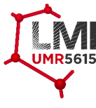







Développement de biomatériaux antimicrobiens pour des applications dentaires
Workshop Sciences et Ingénierie des surfaces et interfaces
17 Octobre 2024
Dr. Elora Bessot, Dr. Jean-Bernard Tommasino, Dr. Laurence Bois, Dr. Laurence Heinrich-Balard, Dr. Laurent Gremillard, Pr. Arnaud Lafon, Dr. Solène Tadier, Dr. Nina Attik
Notes:
J’ai changé pour Arnaud , il prof depuis sep

Slide 2

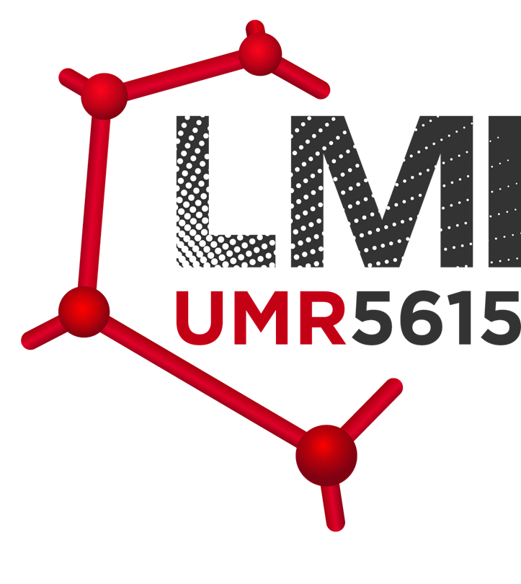

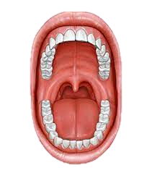

Contexte & objectifs
Besoin de biomatériaux antibactériens ?
Élaborer de nouvelles surfaces multi-échelles
à propriétés antimicrobiennes
Complexes antimicrobiens & vectorisation de la silice
Mise en forme au sein d'un biomatériau et contrôle de la topographie de surface
Cavité buccale: Milieu complexe
Impacts : thérapeutique, académique & socio-économique
Caractérisations et évaluation biologique
Infections & résistance aux antibiotiques: plus de décès que les cancers (2050)
(ECDC: Le Centre européen de prévention et de contrôle des maladies)
Impact économique ≈ Crise économique de 2008
Preuve de concept d’un nouveau
biomatériau dentaire antimicrobien
^{[1]} https://www.ecdc.europa.eu/sites/default/files/documents/Nov2023-ECDC-WHO-Executive-Summary.pdf
^{[2]} https://documents1.worldbank.org/curated/en/323311493396993758/pdf/final-report.pdf

Slide 3



Consortium et organisation du projet
Tâche 1.1
Equipe CIMP
Élaboration des complexes métallo-organiques antimicrobiens
Tâche 1.2
Equipes CIMP/I2B
Élaboration de particules de la silice mésoporeuse & chargement par les complexes antimicrobiens
Tâche 2
Equipes CERA/I2B
Surface de biomatériaux modèles et architecturés
Tâche 0
Management du projet de recherche et encadrement de la thèse
Tâche 3
Equipe BIO
Évaluation biologique ISO 10993 & ISO 20743
Perspectives & transfert de technologie

Slide 4

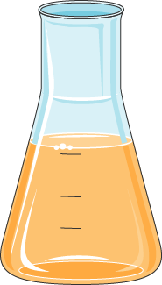
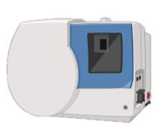
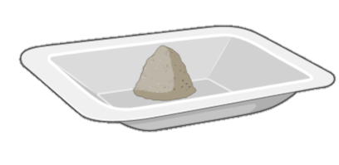
Sommaire
Synthèse de CAMs
Synthèse de biocéramiques
Mise en forme
Etude du relargage
Manipulabilité

Slide 5
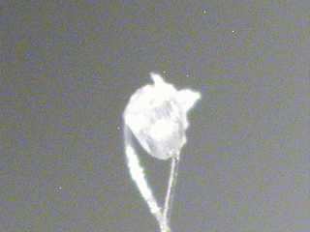
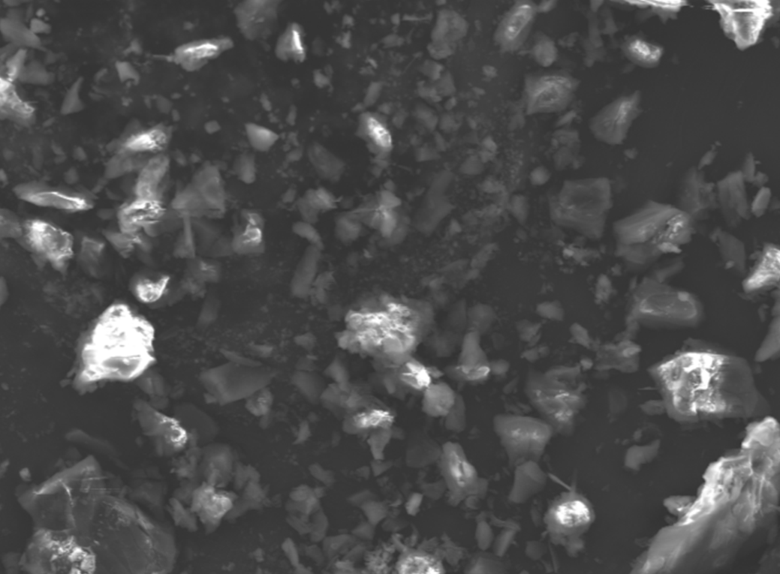
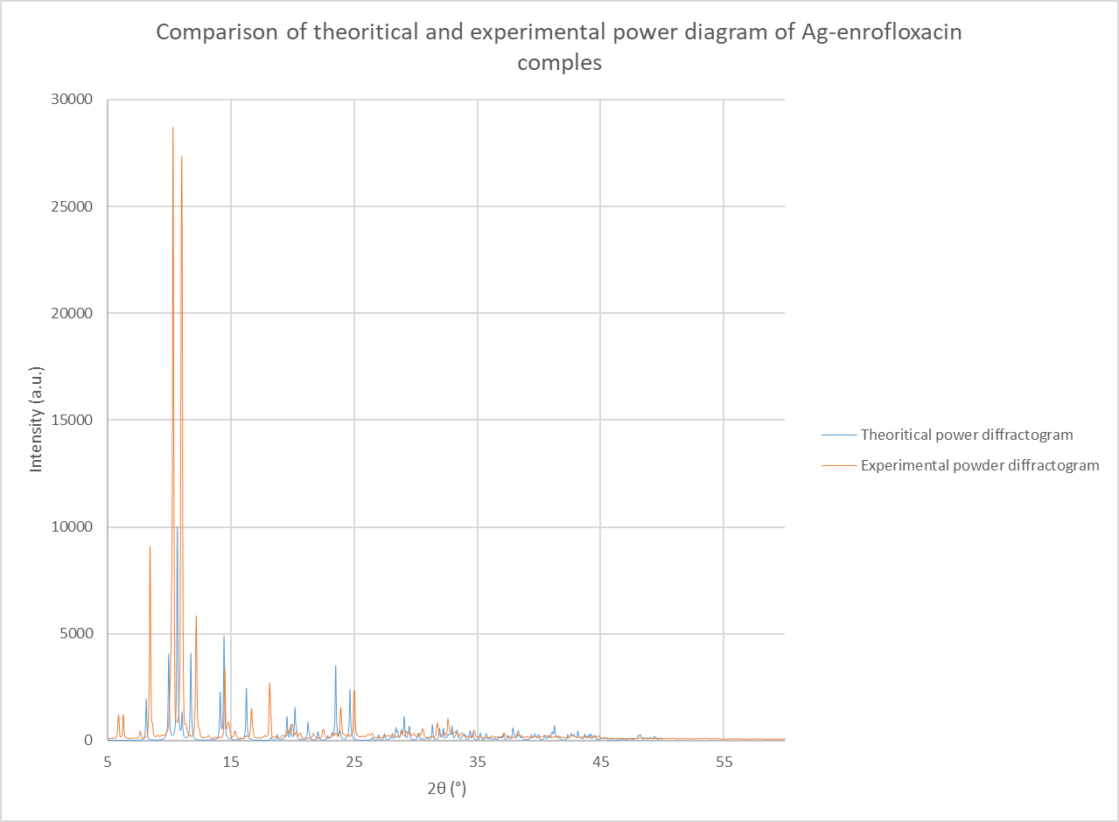
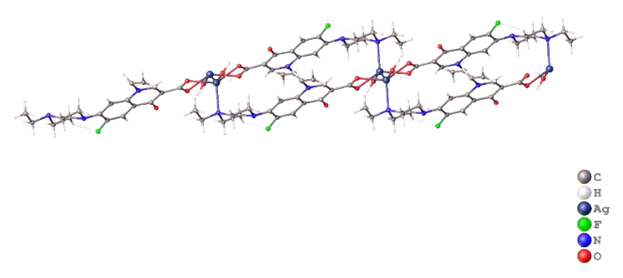
Synthèse de complexes antibiotiques-métal (CAMs)
M
+
M
M
NH₃
Monomère
Dimère
Chaîne 1D
Ion métallique
Ligand antibiotique
EtOH
Ag⁺
Zn²⁺
Cu²⁺
Sulfonamides
Quinolones
Chlorhexidine
MEB
50 µm
Synthèse de CAMs
Bonne corrélation théo/exp
Choix en fonction de la réglementation
Broyage des CAMs pour incorporation
Tommasino et al., Polyhedron, 2011
Tommasino et al., New Journal of Chemistry, 2012

Slide 6
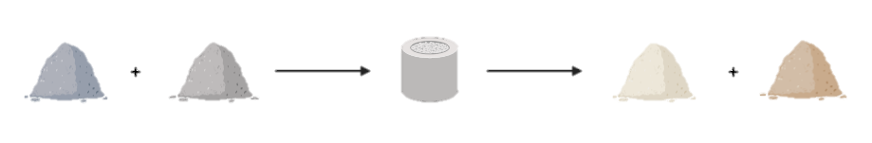
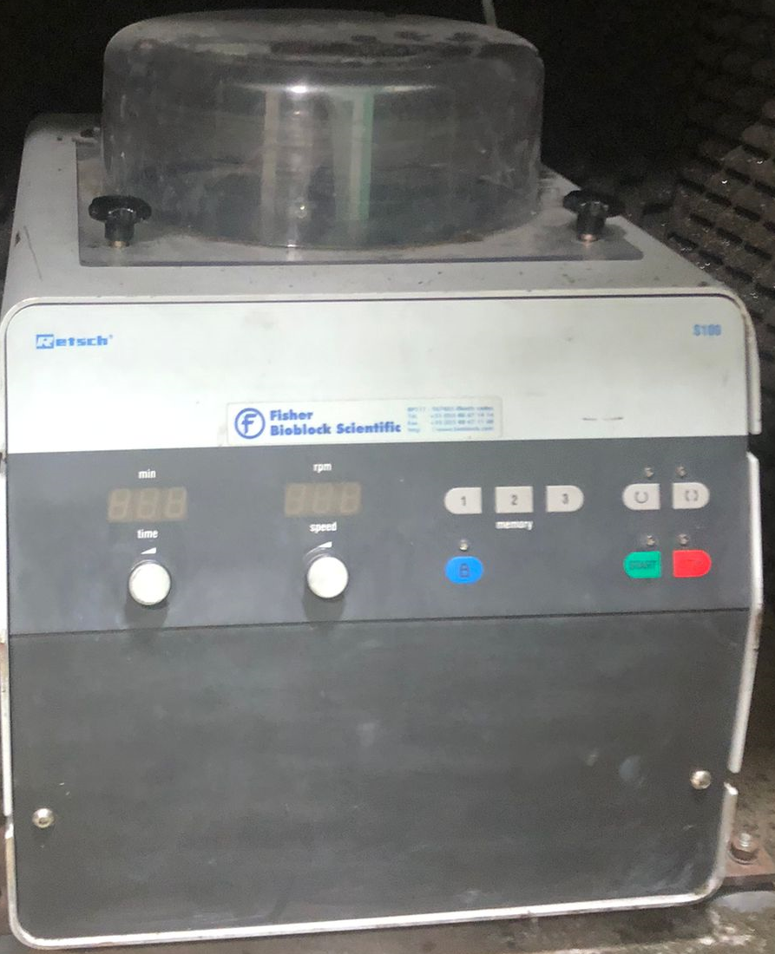
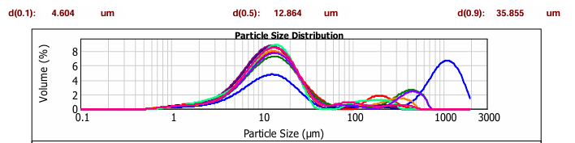
Synthèse et mise en forme des biocéramiques
MEB
Synthèse solide-solide
1500 rpm 4 min
1300°C 15h
2 µm
oven 50°C 2h
quenching
CaCO₃
CaHPO₄
α-TCP
β-TCP
→ R = 72%
Synthèse effective d’une poudre réactive pour prise
Formulation de la pâte à adapter
→ 64% α-TCP
36% β-TCP

Slide 7
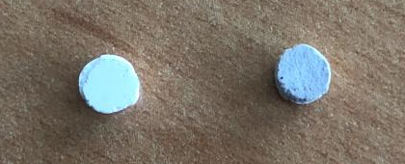
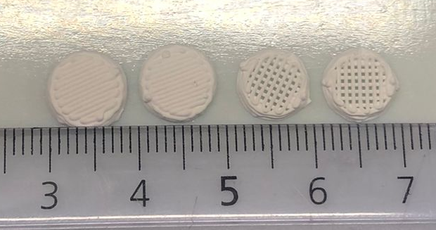
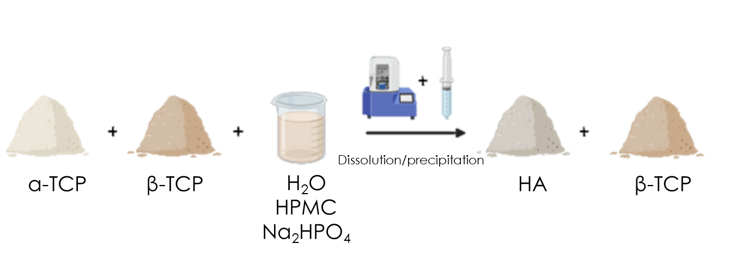
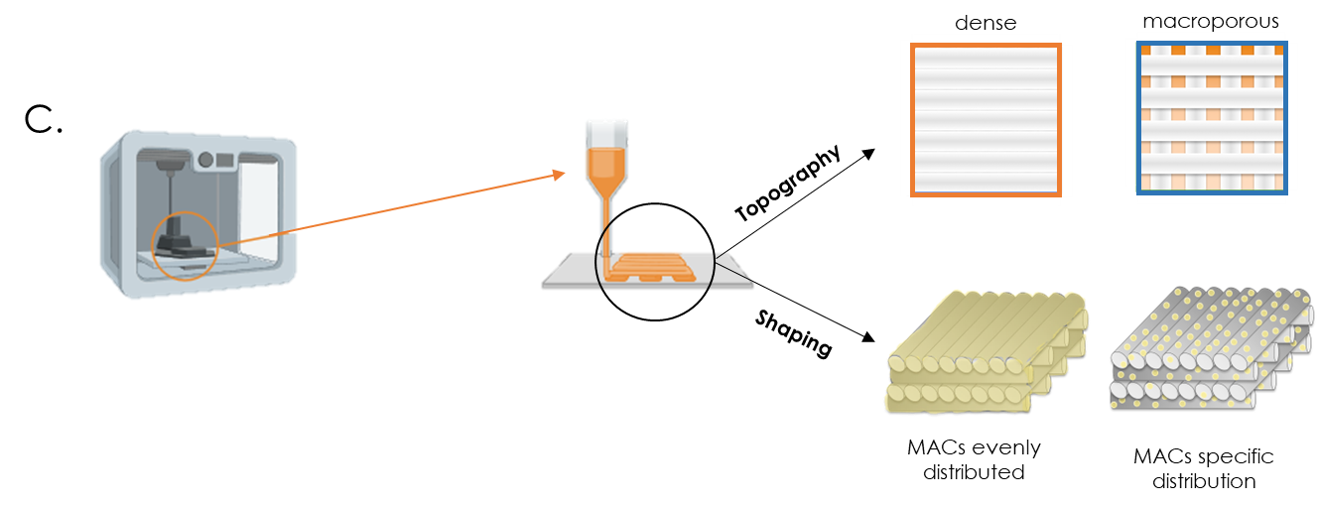
Synthèse et mise en forme des biocéramiques
Formulation de la pâte
MEB
Taux de CAMs
0 %
0.25 %
0.5 %
1 %
2 %
x%
y%
+/- CAMs
L/P = z
Moulage+ robocasting + caracterisations rhéologiques
Bonne imprimabilité
Pâte chargée meilleures propriétés rhéologiques
Optimisation de la prise : exploration des approches alternatives

Slide 8
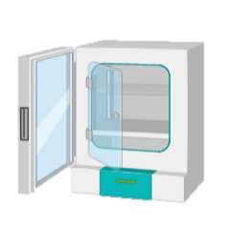
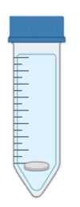
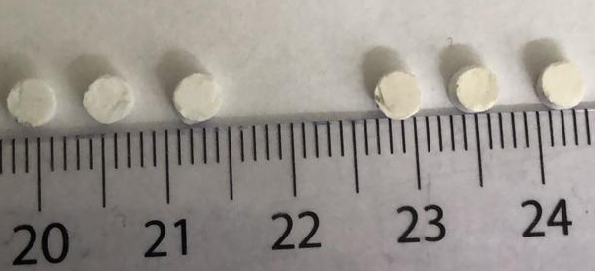
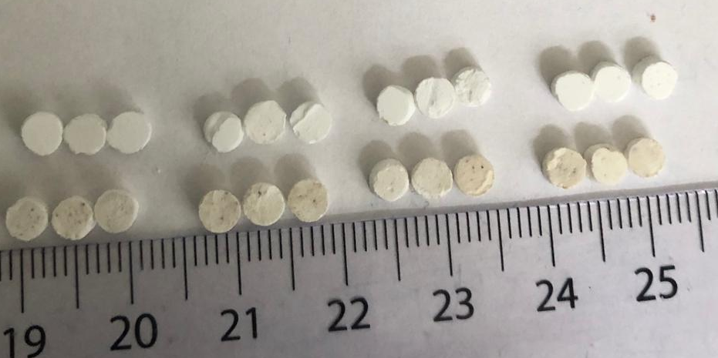
Étude du relargage des espèces ioniques
Relargage des ions dans H₂O distillée de pièces non chargées (NC) et chargées (CH)
4 mm
2 mm
Deux méthodes de relargage testées à différents temps
6h, 24h, 72h, 1 semaine
Incubation 37°C
PC NC
PC CH
6H
24H
72H
1S
C NC
C CH
pH et masse évoluent avec le temps
%HA évolue également (poursuite de la prise)
Effet burst à 6h à confirmer avec la nouvelle méthode de prise

Slide 9
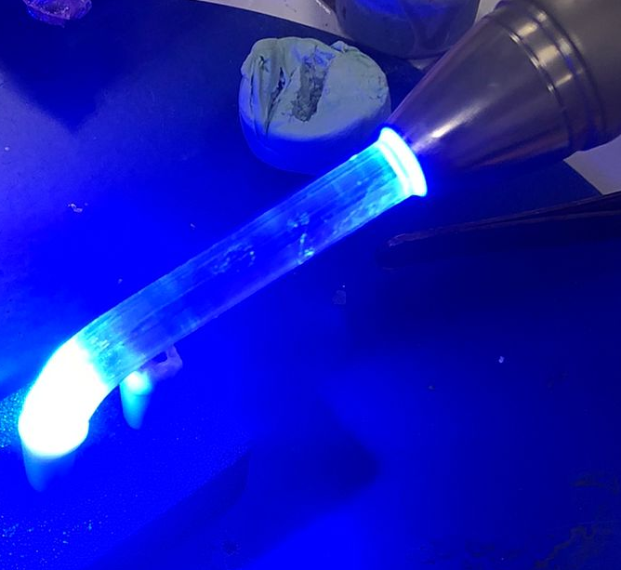
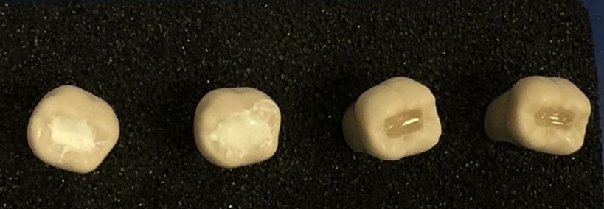
Manipulabilité des biomatériaux
Faisabilité dans un contexte pré-clinique
Cavités dentaires 3x3x5mm
1
Ciment CaP modèle
Dissolution/précipitation
2
CaP + MACs
3
Composite commercial (DMG)
Photo-polymérisation (40s)
4
DMG + MACs
1
2
3
4
Bonne manipulabilité de α-TCP et du DMG/Ba avec ou sans CAMs
Réaction de prise rapide pour α-TCP (< 15 min) → application clinique possible

Slide 10

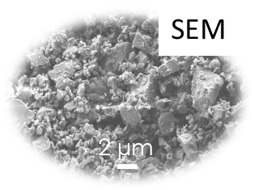
Principaux résultats
Synthèse de biocéramiques
Moulage et impression 3D
Étude du relargage et manipulabilité
Synthèse de CAMs
Effet burst sur 6h de relargage
Ag-enrofloxacine
Synthèse d’une poudre réactive pour prise
1
2
3
4
Candidat sélectionné
Complexe non répertorié synthétisé
Bonne manipulabilité des matériaux
Réaction de prise rapide (<15min)

Slide 11

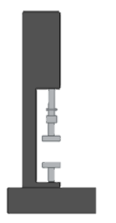
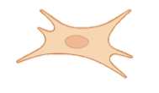
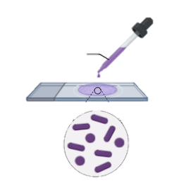
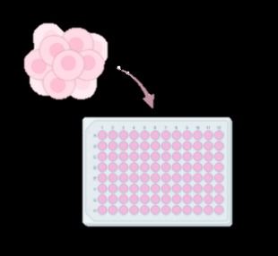
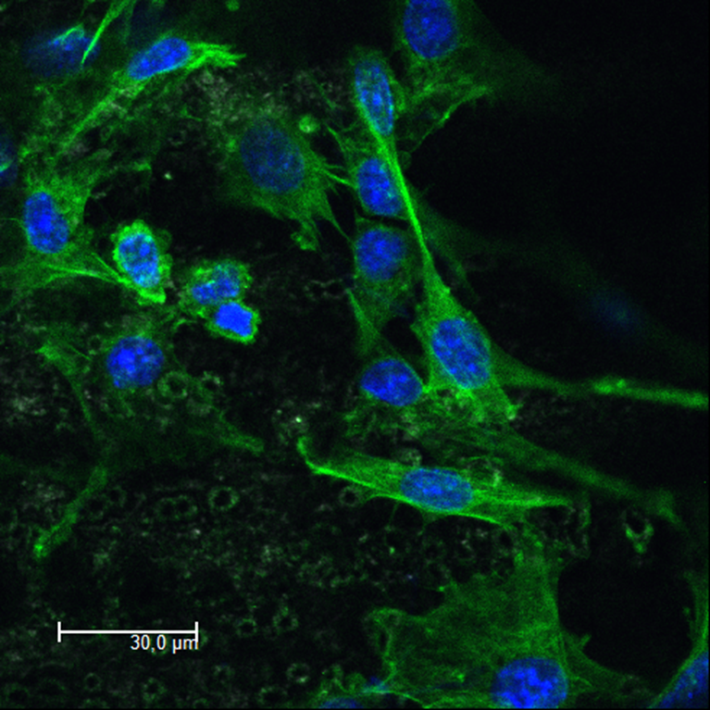
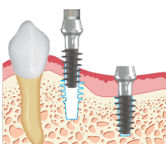
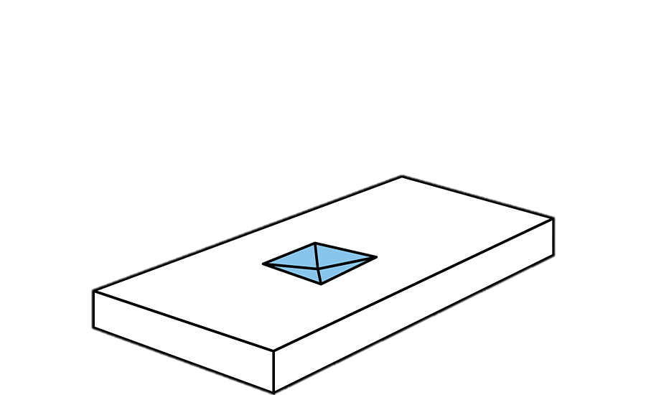
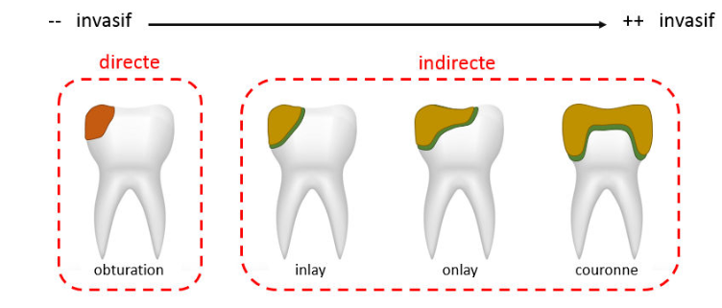
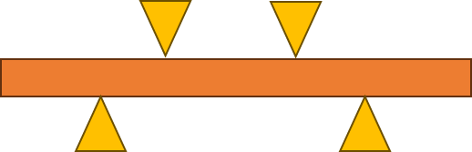

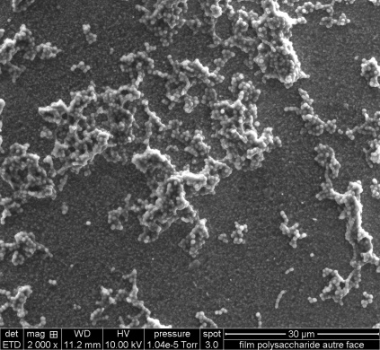
Analyse en cours
Avancées et perspectives
Étude du relargage
Caractérisation mécaniques
Évaluations biologique
et bactériologique
Modèles cellulaires de la sphère orale
ISO 10993
ISO 20743
Pastilles prise optimisée
Effet burst: activité antibactérienne
Traction, flexion 3 points et microdureté
Cytocompatibilité et bioactivité
Cytotoxicité au cristal violet
Activité métabolique à l’Alamar Blue
Streptococcus mutans
Morphologie et bioactivité
Imagerie Confocale
Test de diffusion/inhibition
Croissance et dénombrement
Formation de biofilms
K. Shindo, Thèse de Doctorat, 2019

Slide 12
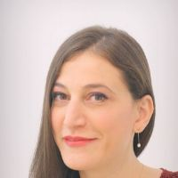
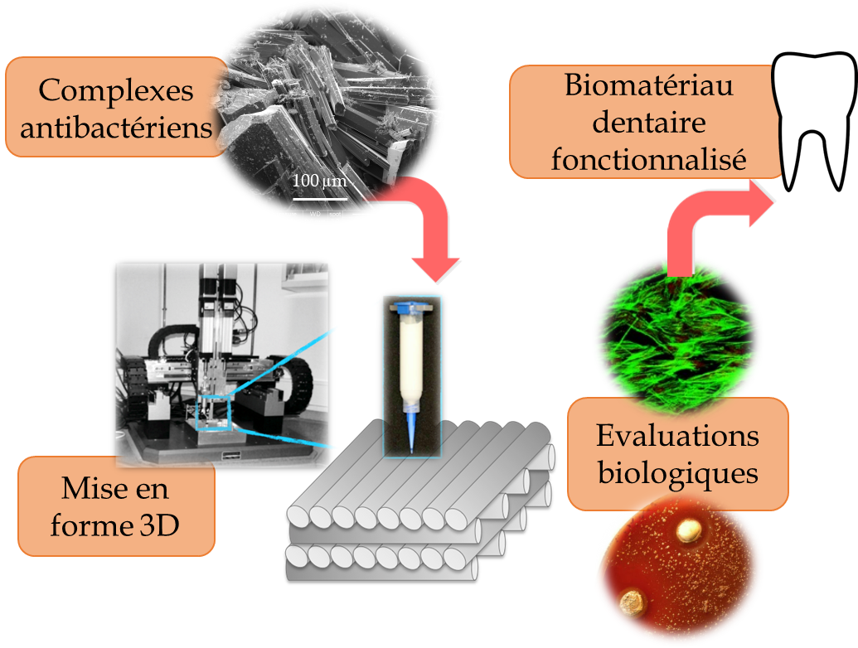
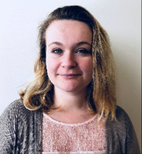

Merci de votre attention !
Nina Attik
Jean-Bernard Tommasino
Laurence Bois
Arnaud Lafon
nina.attik@univ-lyon1.fr
Solène Tadier
Laurent Gremillard
Laurence Heinrich-Balard
elora.bessot@univ-lyon1.fr
Figures avec Biorender

